Slide 1
Žiemos požymiai
Kėdainių specialioji mokykla
Janina Dautartienė
mokytoja metodininkė
2019

Slide 2
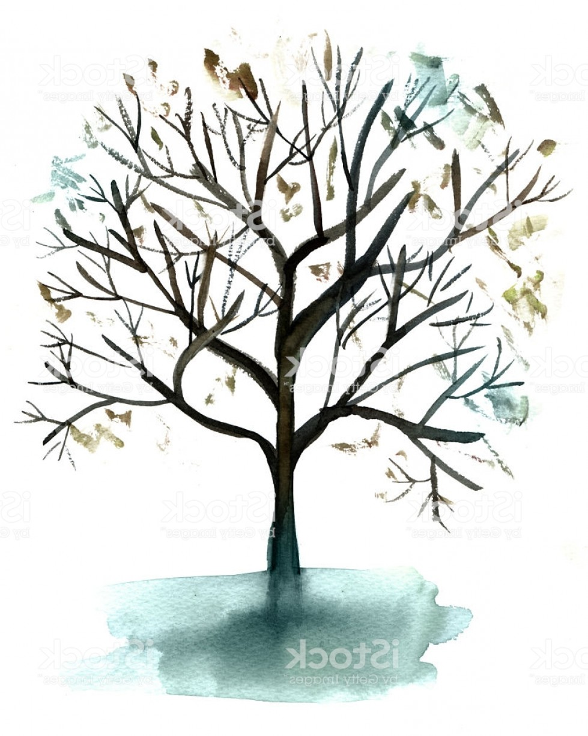
Atėjo žiema. Žemę sukaustė šaltis. Medžiai stovėjo pliki, niūrūs.

Slide 3
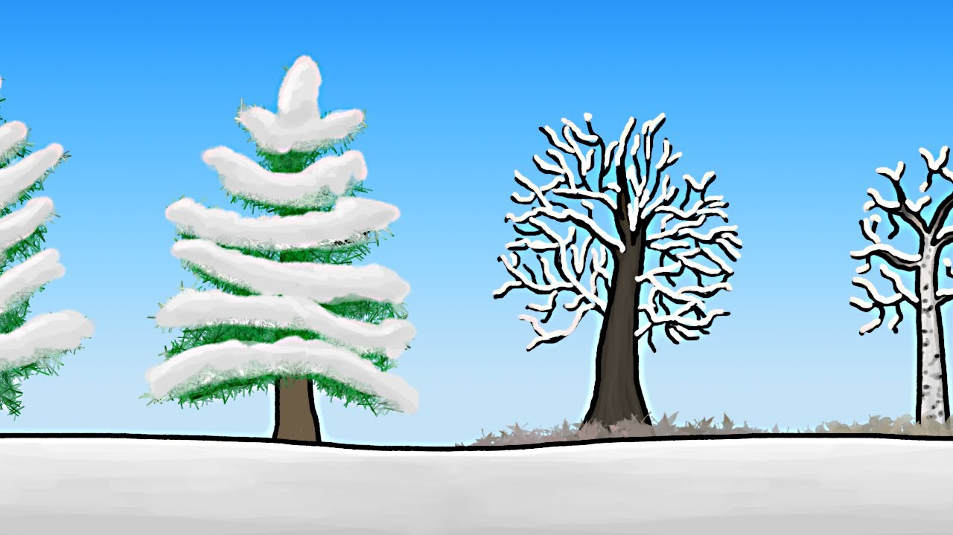
Kasdien snigo. Žemę nuklojo baltas, purus sniegas. Medžiai pasipuošė baltu apdaru.

Slide 4
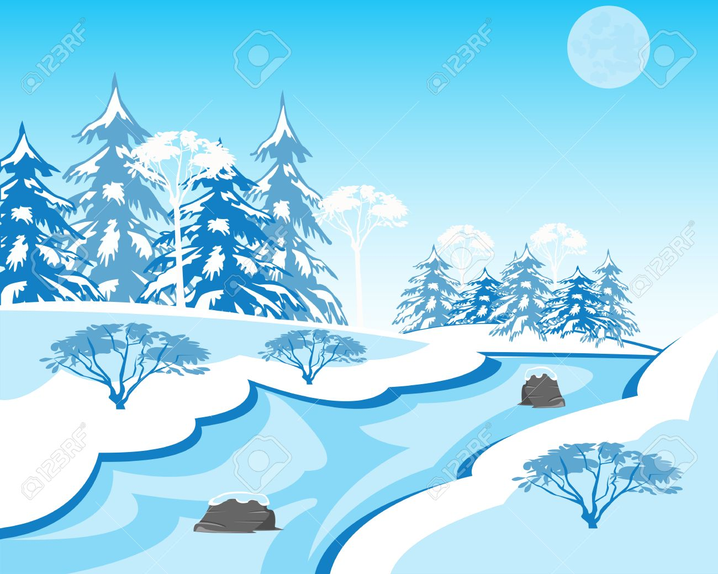
Upės ir ežerai pasidengė ledu. Vaikai čiuožinėjo ant ledo.

Slide 5
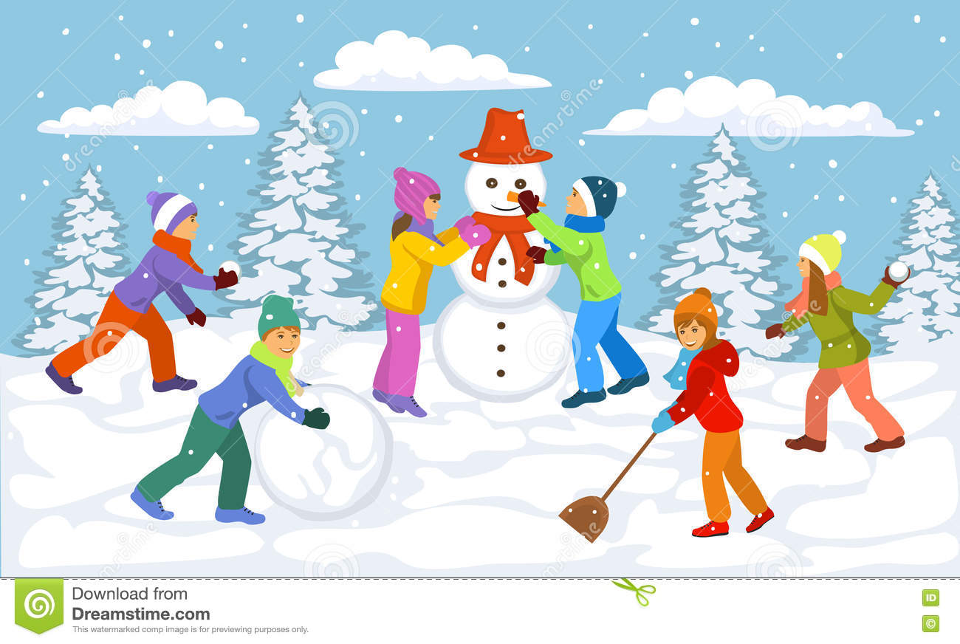
Linksma vaikams žiemą. Gali žaisti sniego gniūžtėmis, lipdyti sniego senį.

Slide 6
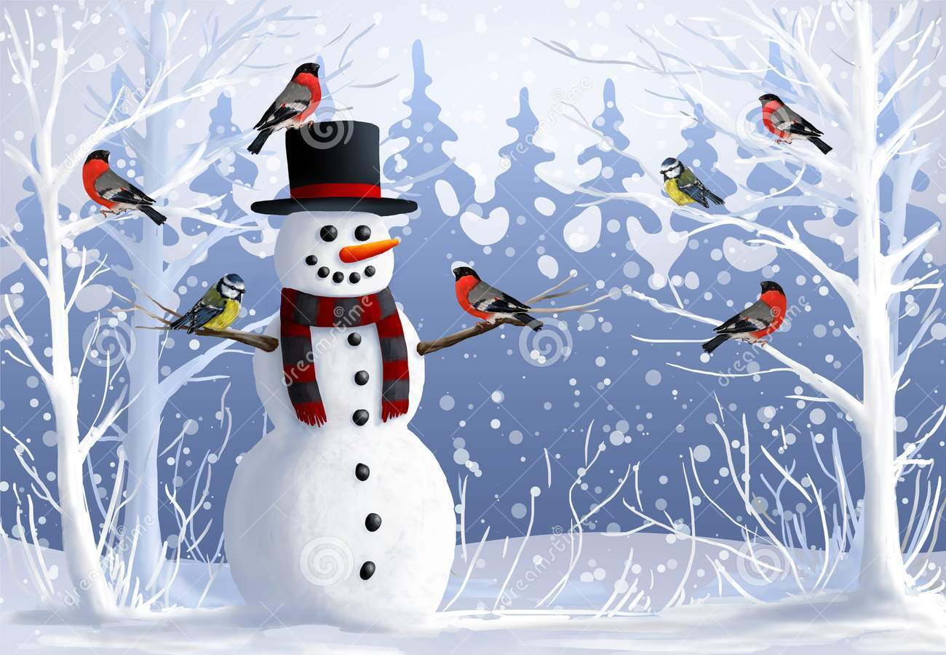
Zylės, sniegenos ir žvirbliai ieškojo maisto. Sunku jiems žiemą.

Slide 7
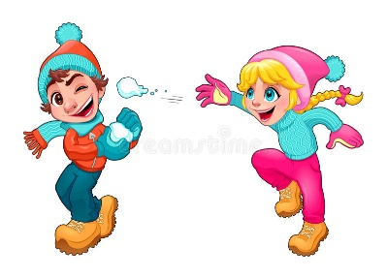
Užbaikite sakinius
Stovėjo pliki .
Žemę apklojo baltas, purus .
Upės ir ežerai pasidengė .
Kieme žaidė .
, , ieškojo maisto.

